Slide 1
PSAK 2 – LAPORAN ARUS KAS
IAS 7 - Statement of Cash Flows

Slide 2

KONSEP DASAR LAPORAN ARUS KAS
Laporan arus kas (statement of cash flow) PSAK No.2 (R 2009) mengatur persyaratan penyajian dan pengungkapan Laporan Arus Kas.
Informasi arus kas entitas berguna sebagai dasar untuk menilai kemampuan entitas dalam menghasilkan kas dan setara kas serta menilai kebutuhan kas entitas untuk menggunakan arus kas tersebut.
Laporan arus kas menggambarkan perubahan historis dalam kas dan setara kas yang diklasifikasikan atas aktivitas operasi, investasi dan pendanaan selama satu periode
KAS dan SETARA KAS . Kas terdiri dari saldo kas dan rekening Giro. Setara kas (cash equivalent) adalah investasi yang sifatnya sangat likuid, berjangka pendek dan cepat dicairkan.

Slide 3
DEFINISI LAPORAN ARUS KAS
Menurut Stice, dan Skousen (2009:284) LAK menjelaskan perubahan kas atau setara kas dalam periode tertentu.
Menurut Warren (2011: 262) LAK melaporkan arus kas masuk dan arus kas keluar yang utama dari suatu perusahaan selama satu periode.
Laporan Arus Kas melaporkan penerimaan dan pengeluaran kas entitas selama periode tertentu dari mana kas datang dan bagaimana dibelanjakannya.
Laporan arus kas menjelaskan sebab-sebab dari perubahan nilai sisa kas.
Kesimpulannya: Lap.Arus Kas adalah laporan yang menjelaskan perubahan kas dan setara kas yang berasal dari aktivitas operasional, aktivitas investasi dan aktivitas pendanaan pada suatu periode tertentu.

Slide 4

Manfaat Laporan Arus Kas
Memberikan informasi yang memungkinkan para pengguna untuk mengevaluasi perubahan dalam aset bersih entitas, struktur keuangan (likuiditas dan solvabilitas) dan kemampuan mempengaruhi jumlah serta waktu arus kas dalam rangka penyesuaian terhadap keadaan dan peluang yang berubah.
Menilai kemampuan entitas dalam menghasilkan kas dan setara kas dan memungkinkan para pengguna mengembangkan model untuk menilai dan membandingkan nilai sekarang dari arus kas masa depan (future cash flows) dari berbagai entitas.
Meningkatkan daya banding pelaporan kinerja operasi berbagai entitas
Menunjukkan hubungan laba bersih terhadap perubahan arus kas

Slide 5
Kas dan Setara Kas
Kas adalah saldo kas (cash on hand) dan rekening giro (demand) deposit.
Setara kas (cash equivalent) adalah investasi yang sifatnya sangat likuid, berjangka pendek dan yang dapat dengan cepat dapat dijadikan kas dalam jumlah yang dapat ditentukan dan memilki risiko perubahan nilai yang tidak signifikan.
  Investasi segera jatuh tempo→ tiga bulan atau kurang
  Saham tidak termasuk kecuali preferen yang jatuh temponya telah ditentukan
  Cerukan (bank overdraft) termasuk dalam kas / setara kas
Arus kas tidak termasuk mutasi antara pos-pos yang termasuk kas atau setara kas

Slide 6



Penyajian Laporan Arus Kas
Laporan arus kas melaporkan arus kas selama periode tertentu dan diklasifikasikan menurut aktivitas operasi, investasi dan pendanaan.
Penyajian ketiga aktivitas terebut dengan cara yang paling sesuai dengan bisnisnya.
Suatu transaksi tunggal dapat diidentifikasikan ke dalam lebih dari satu aktivitas misal pelunasan pinjaman dan bunganya → aktivitas pendanaan dan aktifitas operasi

Slide 7
Pelaporan Arus Kas
Laporan arus kas melaporkan arus kas masuk dan arus kas keluar dari tiga jenis aktivitas yang ada di dalam perusahaan, yaitu:
Aktivitas Operasional
Aktivitas Investasi
Aktivitas Pendanaan

Slide 8
Arus Kas Operasi
Aktivitas operasi adalah Aktivitas penghasil utama pendapatan dan beban entitas dan aktivitas lain yang bukan merupakan aktivitas investasi dan pendanaan.
Oleh karena itu, arus kas tersebut pada umumnya berasal dari transaksi-transaksi yang mempengaruhi laba rugi.
Inflows terdiri dari :
Penerimaan dari penjualan barang/jasa, royalti, pendapatan lain.
Penerimaan dari pendapatan sewa, restitusi pajak.
Penerimaan dari pemberian untuk bank dan penjualan sekuritas dari perusahaan efek
Outflows terdiri dari:
  Pembayaran kepada pemasok barang dan jasa
  Pembayaran untuk karyawan.
  Pembayaran klaim (asuransi), pembelian efek (perusahaan efek), pengembalian kredit (bank)
  Pembayaran biaya operasi

Slide 9

Pelaporan Arus kas dari Aktivitas Operasi
Metode yang dapat digunakan:
  Metode langsung → kelompok utama dari penerimaan dan pengeluaran kas bruto diungkapkan;
  Metode tidak langsung → laba disesuaikan dengan mengoreksi transaksi non kas, penangguhan atau akrual dan unsur penghasilan/beban yang terkait aktivitas investasi dan pendanaan.
Dianjurkan melaporkan dengan metode langsung → informasi yang lebih berguna

Slide 10
Arus Kas dari Aktivitas Operasi
Metode Tidak Langsung (Indirect Method)
Disebut juga Metode rekonsiliasi
Tentukan net cash flows dari kegiatan operasi:
  - Mulai dengan perhitungan laba bersih.
  - Kemudian melakukan penyesuaian.
Aliran kas operasi secara individu tidak diungkap secara detail

Slide 11
Pemahaman Untuk Metode Tidak Langsung
Laba bersih
+ Penyusutan
+ Deplesi
+ Amortisasi
+ Kerugian dari penjualan atau pertukaran aktiva tetap atau penarikan obligasi lebih awal dari masa jatuh temponya
Keuntungan dari penjualan atau pertukaran aktiva tetap atau penarikan obligasi lebih awal dari masa jatuh temponya
+ Penurunan dalam aktiva lancar diluar kas
- Kenaikan dalam aktiva lancar diluar kas
+ Kenaikan dalam kewajiban lancar
- Penurunan dalam kewajiban lancar
Aruskas masuk (keluar) dari aktivitas operasi
Ditambah (dikurang)
Akun-akun yang mempengaruhi laba bersih dan arus kas secara berkala

Slide 12
Pedoman menghitung arus kas dari aktifitas operasional
Untuk Penyesuaian Laba Bersih bisa dijabarkan sebagai berikut :
Saldo Akun | Naik ( Turun) | Menambah (mengurangi) laba bersih
1. Aktiva lancar
a. Piutang Dagang | Naik | Mengurangi
 | Turun | Menambah
b. Persediaan | Naik | Mengurangi
 | Turun | Menambah
c. Beban dibayar dimuka | Naik | Mengurangi
 | Turun | Menambah
2. Aktiva tak lancar
a. Beban penyusutan | Naik | Menambah
b. Penjualan aktiva tetap | Keuntungan | Mengurangi
 | 2. Kerugian | Menambah

Slide 13
Pedoman menghitung arus kas dari aktifitas operasional
Saldo Akun | Naik ( Turun) | Menambah (mengurangi) laba bersih
3. Kewajiban lancar
a. Utang Dagang | Naik | Menambah
 | Turun | Mengurangi
b. Hutang beban | Naik | Menambah
 | Turun | Mengurangi
4. Beban Pembiayaan
a. Beban bunga | Naik | Menambah

Slide 14
Penyajian Laporan Arus KasAktivitas Operasi – Metode tidak langsung
PT XYZ
Laporan Arus Kas
Untuk tahun yang berakhir 31December 2010
Arus kas dari aktifitas operasi:
Laba bersih xxx
- Penyusutan xxx
- Keuntungan atas penjualan aktiva tetap (xxx)
- peningkatan piutang (xxx)
- peningkatan piutang bunga (xxx)
- penurunan persediaan xxx
- peningkatan hutang xxx
xxx
Arus kas bersih dari aktivitas operasi xxx
Arus kas dari aktivitas investasi :
- perolehan aktiva tetap (xxx)
- pinjaman pada perusahaan lain (xxx)
- hasil penjualan aktiva tetap xxx
Arus kas bersih dari aktivitas investasi xxx
Arus kas dari aktivitas pendanaan :
- hasil dari pengeluaran hutang jangka pendek xxx
- pembayaran hutang jangka panjang (xxx)
Arus kas bersih dari aktivitas pendanaan xxx
Kenaikan/penurunan kas xxx
Sisa kas 31 des 2009 xxx
Sisa kas 31 des 2010 xxx

Slide 15

Metode Langsung (direct methode)
Analisis Penerimaan Kas Dari:
1. Penagihan Piutang
Atau bisa dihitung sbb:
Piutang dagang awal xxxx
penjualan xxxx+
kas tersedia u penarikan xxxx
piutang dagang akhir xxxx –
kas ditarik dari pelanggan xxxx

Slide 16
Penerimaan Kas :
2. Pendapatan Bunga
Pendapatan bunga diperoleh dari wesel tagih
Laporan laba rugi melaporkan pendapatan bunga
Pendapatan bunga
+ penurunan dalam piutang bunga
- kenaikan piutang bunga

Slide 17
Penerimaan Kas :
3. Pendapatan Deviden
Deviden diperoleh dari investasi dalam saham.
Penerimaan kas deviden merupakan bagian kegiatan operasi
Pendapatan deviden
+ penurunan piutang deviden
- kenaikan dalam piutang deviden

Slide 18
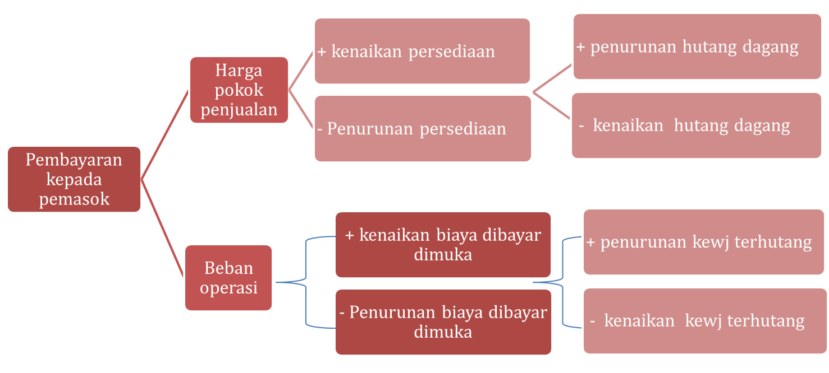
Analisis Pengeluaran Kas Dari:
1. Pembayaran Kepada Pemasok
Meliputi dua bagian yaitu
- pembayaran untuk pembelian persediaan
- dan pembayar an beban selain bunga dan pajak penghasilan

Slide 19
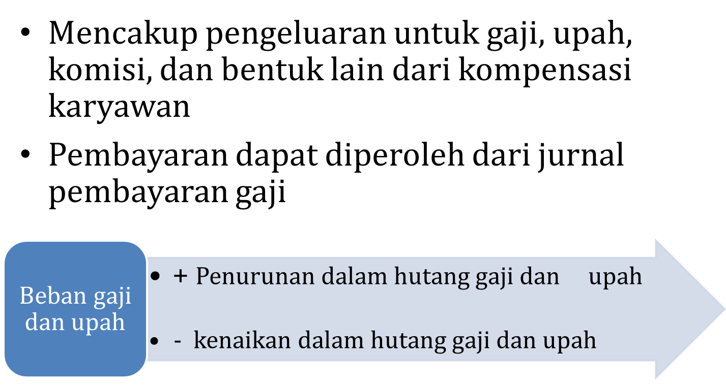
Analisis Pengeluaran Kas Dari:
2. Pembayaran kepada karyawan

Slide 20
Analisis Pengeluaran Kas Dari:
3. Pembayaran Beban Bunga
Pembayaran bunga menunjukkan beban kas dari pinjaman uang
Beban bunga
+ penurunan dalam hutang bunga
- kenaikan dalam hutang bunga

Slide 21

Analisis Pengeluaran Kas Dari:
3. Pembayaran Beban Pajak

Slide 22
PT XYZ
Laporan Arus Kas (Metode Langsung)
Untuk tahun yang berakhir 31December 2010
Arus kas dari aktifitas operasi:
Penerimaan :
- penerimaan dari pelanggan xxx
- penerimaan bunga pada wesel tagih xxx
- penerimaan deviden xxx
Total penerimaan kas xxx
Pembayaran :
- untuk pemasok xxx
- untuk karyawan xxx
- untuk bunga xxx
- untuk pajak penghasilan xxx
Total pembayaran kas xxx
Arus kas bersih dari aktivitas operasi xxx
Arus kas dari aktivitas investasi :
- perolehan aktiva tetap (xxx)
- pinjaman pada perusahaan lain (xxx)
- hasil penjualan aktiva tetap xxx
Arus kas bersih dari aktivitas investasi xxx
Arus kas dari aktivitas pendanaan :
- hasil dari pengeluaran hutang jangka pendek xxx
- pembayaran hutang jangka panjang (xxx)
Arus kas bersih dari aktivitas pendanaan xxx
Kenaikan/penurunan kas xxx
Sisa kas 31 des 2009 xxx
Sisa kas 31 des 2010 xxx

Slide 23
Arus Kas Investasi
Aktivitas investasi adalah perolehan dan pelepasan aset jangka panjang serta investasi lain yang tidak termasuk setara kas.
Mencerminkan pengeluaran untuk sumber daya yang dimaksudkan menghasilkan kas di masa depan
Inflows terdiri dari :
Penerimaan penjualan aset tetap, aset tidak berwujud dan aset jangka panjang lain.
Penerimaan kas dari kontrak future/ forward, future untuk pendanaan
Penerimaan penjualan instrumen utang atau kas (selain diperdagangkan)
Penerimaan kas dari pelunasan uang muka dan pinjaman dari pihak lain.
Outflows terdiri dari:
  Pembayaran kas untuk membeli aset tidak tetap, aset tidak berwujud, biaya pengembangan dikapiralisasi
  Pembayaran kas dari kontrak future, forward, swap untuk aktivitas pendanaan.
  Pembayaran untuk membeli instrumen utang/ekuitas/ ventura selain untuk diperdagangkan

Slide 24
Arus Kas Pendanaan
Aktivitas pendanaan adalah aktivitas yang mengakibatkan perubahan dalam jumlah serta komposisi kontribusi modal dan pinjaman entitas
Memprediksi klaim atas arus kas masa depan oleh para penyedia modal entitas
Inflows terdiri dari :
Penerimaan kas dari penerbitan saham.
Penerimaan kas dari penerbitan obligasi, wesel, pinjaman jangka pendek dan jangka panjang, hipotek,
Outflows terdiri dari:
  Pembayaran kas kepada pemiliki untuk menarik atau menebus saham.
  Pelunasan pinjaman
  Pembayaran kas oleh lessee untuk mengurangi saldo liabilitas terkait sewa pembiayaan

Slide 25
Pelaporan Arus kas dari
Aktivitas Investasi dan Pendanaan
Dilaporkan secara terpisah kelompok utama penerimaan kas bruto dan pengeluaran kas bruto yang berasal dari aktivitas investasi dan pendanaan kecuali yang boleh dilaporkan neto.
Dilaporkan dengan neto
  Penerimaan dan pengeluaran kas untuk kepentingan pelanggan jika lebih mencerminkan aktivitas pelanggan daripada aktivitas operasi (pembayaran rekening giro, dana pelanggan dikelola entitas asosiasi)
  Penerimaan dan pengeluaran untuk pos-pos dengan perputaran yang cepat, jumlah yang besar dan jangka waktu singkat (transaksi kredit nasabah, pembelian dan penjualan investasi, pinjaman jangka pendek)
  Untuk lembaga keuangan dengan arus kas neto
    Penerimaan dan pembayaran kas sehubungan dengan deposito
    Penempatan dan penarikan deposito pada lembaga keuangan lain
    Pemberian dan pelunasan uang muka dan pinjaman kepada nasabah

Slide 26
Arus kas dalam mata uang asing
Arus kas dari transaksi mata uang asing dibukukan dalam mata uang fungsional entitas dengan mengalikan jumlah mata uang asing tersebut dengan nilai tukar pada tanggal transaksi.
Arus kas entitas anak di luar negeri dijabarkan berdasarkan nilai tukar pada tanggal transaksi arus kas.
Konsisten dengan PSAK 10.
Keuntungan dan kerugian yang belum direalisasi akibar perubahan nilai tukar bukan arus kas.
Perubahan nilai tukar dilaporkan dalam LAK untuk merekonsiliasi saldo awal dan akhir kas dan setara kas.

Slide 27
Bunga dan Dividen
Arus kas bunga dan dividen diungkapkan secara terpisah dan diklasifikasikan secara konsisten.
Bunga
  Beban bunga dapat disajikan sebagai arus kas operasi atau pendanaan (alternatif)
  Pendapatan bunga dapat disajikan sebagai arus kas operasi atau investasi (alternatif)
Dividen
  Dividen yang dibayarkan dapat disajikan sebagai arus kas pendanaan atau operasi (alternatif)
  Pendapatan dividen dapat disajikan sebagai arus kas operasi atau investasi (alternatif)

Slide 28
Pajak Penghasilan
Arus kas yang berkaitan dengan pajak penghasilan diungkapkan secara terpisah.
Diklasifikasikan sebagai arus kas dari aktivitas operasi kecuali jika secara spesifik dapat diidentifikasi sebagai aktivitas pendanaan dan investasi.
Jika diklasifikasikan secara terpisah jumlah keseluruhan pajak dibayarkan diungkapkan

Slide 29
Investasi dalam asosiasi, anak, bisnis lain
Investasi dilaporkan hanya terkait dengan arus kas yang terjadi antara investor dan investee
Arus kas yang berasal dari perolehan dan kehilangan pengendalian atas entitas anak dan bisnis lain disajikan secara terpisah dan diklasifikasikan sebagai aktivitas investasi.
Pengungkapan atas perolehan dan kehilangan pengendalian entitas anak dan bisnis:
  Jumlah imbalan
  Porsi imbalan yang merupakan kas atau setara kas
  Jumlah kas dan setara kas pada entitas anak di mana pengendalian hilang
  Jumlah aset dan liabilitas selain kas /setara kas di mana pengendalian hilang.

Slide 30
Ketentuan lain
Transaksi investasi dan pendanaan nonkas diungkapkan pada bagian lain laporan keuangan sehingga dapat memberikan semua informasi relevan mengenai aktivitas investasi dan pendanaan.
Entitas mengungkapkan komponen kas dan setara kas serta menyajikan rekonsiliasi jumlah tersebut dalam LAK dengan pos yang sama yang disajikan dalam laporan posisi keuangan.
Entitas mengungkapkan jumlah saldo kas dan setara kas yang signifikan yang tidak digunakan oleh kelompok usaha (restriksi) beserta pendapat manajemen.
Efektif berlaku 1 Januari 2011

Slide 31


Main References
Intermediate Accounting
Kieso, Weygandt, Walfield, 13th edition, John Wiley
Standar Akuntansi Keuangan
Dewan Standar Akuntansi Keuangan, IAI
International Financial Reporting Standards – Certificate Learning Material
The Institute of Chartered Accountants, England and Wales
Dwi Martani martani@ui.ac.id atau dwimartani@yahoo.com http://staff.blog.ui.ac.id/martani/

